Slide 1
Дж. Рокфеллер і Морган в економіці США в XX ст.
Виконала:

Slide 2
Економічна ситуація в США
До початку XX ст. Сполучені Штати Америки йшли попереду всіх інших держав за рівнем промислового виробництва. Чорна металургія і видобуток кам'яного вугілля розвивалися настільки швидко, що в 1913 р. Сполучені Штати випускали за цими галузями більше продукції, ніж Англія, Німеччина і Франція, разом узяті.
Число робочих фабрично-заводської промисловості збільшилося з 4,7 млн. чоловік в 1889 р. до 7 млн. чоловік в 1914 р. Вартість промислової продукції за цей період зросла більш ніж у два рази і досягла 24,2 млрд. дол, набагато перевищивши вартість продукції сільського господарства.
Економічний розвиток Сполучених Штатів на початку XX ст. проходило під знаком росту монополії. Менш ніж за чотири роки, з 1 січня 1899 до 1 вересня 1902 р., було утворено 82 тресту з капіталом в 4318 млн. дол, і серед них - гігантський Сталевий трест з капіталом в 1389 млн. дол За офіційними даними , в руках 2% фірм, з капіталом понад 100 млн. дол кожна, було зосереджено в 1903 р. 29% капіталу всіх монополістичних, об'єднань. Маса дрібних і середніх підприємств не витримувала конкуренції могутніх трестів і гинула.
В середньому щорічно оголошувалося про банкрутство більше 13 тис. підприємств.

Slide 3
У 1900 р. американські інвестиції за кордоном становили близько 500 млн. дол, а до 1914 р. вже 2,6 млрд. дол Тим не менш Сполучені Штати продовжували залишатися державою-боржником; в американську економіку було вкладено близько 5 млрд. дол . європейських капіталів, переважно англійських. Зусилля американських монополістів з початку XX ст. були спрямовані до того, щоб у короткий термін змінити таке становище і придбати для себе сферу вигідного додатка капіталів. Монополістичний капітал підпорядкував собі весь державний апарат країни. Вищі державні посади займалися нерідко представниками монополій. Президент Теодор Рузвельт був пов'язаний з будинком Моргана, його наступник Тафт - з будинком Рокфеллера. Міністри Рут, Нокс, Бекон були висунуті фірмами Меллона, Моргана. Гніт монополій, зловживання і корупція в органах управління викликали широкий рух протесту серед дрібної і середньої буржуазії і в. колах демократичної інтелігенції. Це рух, що розгорнувся з 1902 р., було розпочато прогресивними журналістами та письменниками Л. Стеффенс, І. Тарбеллом та іншими і отримало назву руху «разгребателей бруду».

Slide 4
Період 1900-1914 рр.. американські історики назвали "прогресивної ерою", і пов'язано це було з рухом проти монополій, розвився під гаслом "Прогресивні перетворення!". У ньому взяли участь представники інтелігенції, фермерів, дрібної і середньої буржуазії, коротше кажучи, "середній клас". Зростанню руху сприяла і діяльність групи письменників і журналістів, які викривали махінації трестів і корупцію державного апарату.
Найбільш потужними монополістами були Рокфеллер і Морган. Капітали Рокфеллера були вкладені в нафтову промисловість, тютюнову, мідну, вугільну, в залізні дороги, а Моргана - в Сталевий і Електричний трести, залізничні та суднобудівні компанії, страхові товариства. Морган і Рокфеллер очолювали також дві найбільші банківські групи. Значним впливом користувалися Дюпони, Меллон, Шифф, Гуггенхейма, Гаррімана, Вандербільт та інші фінансові магнати.

Slide 5
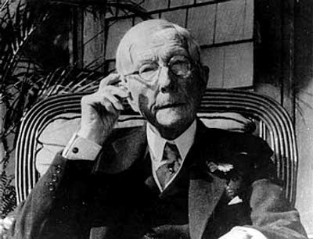
Дж. Рокфеллер
Джон Де́вісон Рокфе́ллер (англ. John Davison Rockefeller, Sr.; *8 липня 1839, Річфорд, штат Нью-Йорк— †23 травня 1937, Ормонд Біч, Флорида) — американський підприємець та благодійник. Неофіційно вважається найбагатішою людиною новітньої епохи, перший в світі доларовий мільярдер, також один з найбагатших людей усіх часів.
1870 року Рокфелер заснував в Огайо компанію Standard Oil, яка на вершині свого розвитку контролювала 90% американського нафтового ринку та ціноутворення на ньому. 1911 року Верховний Суд США вирішив, що «Standard Oil» є монополією та постановив подрібнити її на 39 компаній

Slide 6
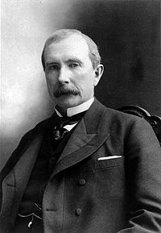
Рокфеллер вважався найбагатшою людиною свого часу. За своє життя витратив близько 500 мільйонів доларів на освітні, медичні та культурні проекти. Джон Девісон Рокфеллер був нафтовим магнатом — на початку XX століття контролював 56% акціонерного капіталу країни і зосередив у своїх руках керівні посади в 112 найбільших промислових, транспортних, страхових та фінансових компаніях країни. Від них залежав добробут мільйонів людей. Був одним із засновників Федеральної резервної системи США.

Slide 7
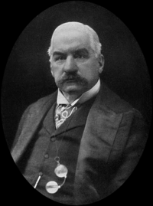
Дж. Морган
Джон Пірпонт Морган I (англ. John Pierpont Morgan I; 17 квітня 1837, Хартфорд, шт. Коннектикут — 31 березня 1913, Рим) — американський підприємець, банкір та фінансист.
Народився в сім'ї Дж. С. Моргана, засновника банкірського дому «J.P. Morgan & Co.» в Лондоні. Отримав освіту в Геттінгенському университеті.
З 1857 по 1861 роки Морган служив в банку «Данкан, Шерман & Кº» (Нью-Йорк). Під час Громадянської війни в США (1861—1865 рр.) молодий (24 роки) Морган спекулював зброєю.Останню справа про
спекуляції зброєю розслідувала комісія Конгресу, та Морган
втік від відповідальності, використавши зв'язки в уряді і
внесши 300 доларів офіційних відступних.В 1861 одружився
на Амелії Старджесс (1835—1862). Овдовів, Морган вступив
в 1865 році в другий шлюб з Фрэнсіс Луїз Трейсі (1842—
1924), яка народила йому 4 дітей: Луїзу Пірпонт Морган
(1866—1946), Джека Пірпонта Моргана (1867—1943),
Джульєтт Морган (1870—1952) і Енн Морган (1873—1952).

Slide 8
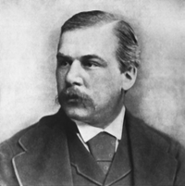
Після роботи в різних фірмах, в 1871 році Морган став партнером в компанії «Дрексел, Морган & Кº» (Спільно з Энтоні Дрекселом). Після смерті партнера в 1893 році фірма була перетворена в банкірський дім «Дж. П. Морган & Кº» (Нью-Йорк). В союзі з залежними від нього банками в Філадельфії, Парижі і Лондоні, дім на той час являв собою одну з найбільших фінансових компаній у світі.
Банк Моргана контролював будівництво залізниць, брав участь у створенні сталеливарної компанії «Ю. Эс. Стіл корпорейшн» (U.S. Steel), електротехнічної фірми «Дженерал Електрик», фінансував пасажирські перевезення в Атлантиці.
В 1907 році Морган попередив велику банківську кризу, зібрав пул приватних інвесторів для ліквідації банківської паніки.

Slide 9
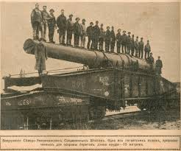
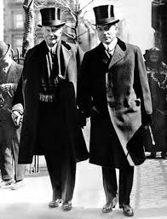
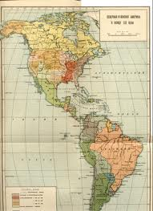
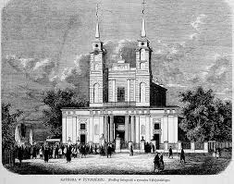
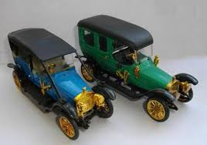
Дякую за увагу!

